Slide 1
Spring
HandlerInterceptor
KOSTA 151기 FINAL 3조

Slide 2
인터셉터 사용 목적
특정 컨트롤러에 종속되지 않는 기능처리
(ex. 요청 경로 접근 제어 지정, 특정 url요청 접근 내역 기록) :
범용적으로 Spring AOP방법 있지만,
스프링 MVC는 여러 컨트롤러에 공통으로 기능을 적용할 수 있는 HandlerInterceptor 제공
장점 : 다수의 URL에 적용 가능 <=> AOP는 JoinPoint가 메서드

Slide 3
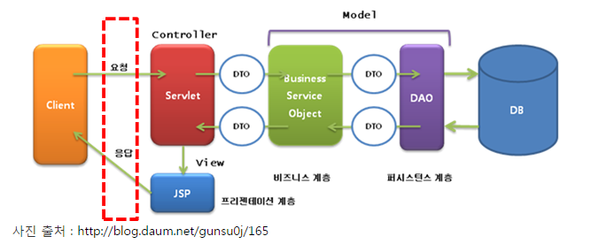

Slide 4
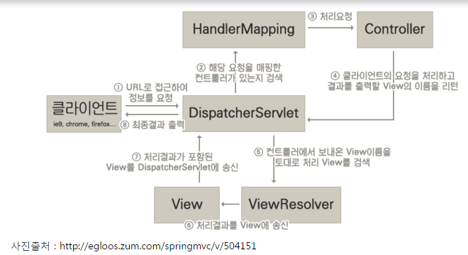

Slide 5
1. HandlerInterceptor 인터페이스 구현
3가지 시점에 공통 기능 주입 가능
컨트롤러 실행 전 : preHandler 메서드
접근 권한이 없는 경우 컨트롤러를 실행하지 않는다거나,
컨트롤러 실행전 컨트롤러에서 필요로 하는 정보 생성 가능
2. 컨트롤러(핸들러) 실행 후, 아직 뷰를 실행하기 전 : postHandler 메서드
1. 컨트롤러/핸들러가 정상적으로 실행된 이후 추가기능 구현 할때 사용
2. 컨트롤러 익셉션 발생시 postHandler메서드 실행 x
3. 뷰를 실행한 이후 : afterCompletion 메서드
1. 클라이언트에 뷰를 전송한 뒤에 실행
2. 컨트롤러 실행 이후, 익셉션을 로그로 남길 때, 실행 시간 기록 등..
후처리 가능
메서드 3개 모두 구현할 필요 없다면
HandlerInterceptor인터페이스 구현필요 없음
HandlerintereptorAdapter클래스 상속받아 사용할 것

Slide 6
2. HandlerInterceptor설정
기능 구현 후, 웹 요청에 대해
HandlerIntorceptor 적용 되도록 설정 추가하는 작업 필요
XML 설정 <mvc:interceptors>
태그 내부에 정의한 bean객체를 핸들러 인터셉터로 사용
DispatcherServlet이 처리하는 요청에 대해
핸들러 인터셉터를 적용(기본 설정: 모든 요청에 대한 처리)
3. 만약 특정 요청경로에 적용 할 시,
<mvc:interceptor>태그 사용(s없음)
4. 태그 내 <mvc:mapping path="">에 특정 경로 패턴 지정

Slide 7
2. HandlerInterceptor설정
기능 구현 후, 웹 요청에 대해
HandlerIntorceptor 적용 되도록 설정 추가하는 작업 필요
자바 클래스 기반
WebMvcConfigure 상속, addInterceptors()메서드 구현
특정 경로 요청에 대해 인터셉터 적용시 :
addInterceptors메서드 .addPathPatterns 추가

Slide 8
3. 코드 HandlerInterceptor 인터페이스 구현 : xml설정
요청 처리 전 로그인 확인 구현 : preHandler 메서드
public class PreInterceptor extends HandlerInterceptorAdapter{
@Override
public boolean preHandle(
HttpServletRequest request, HttpServletResponse response, Object handler) throws Exception{
HttpSession session = request.getSession();
String id = (String)session.getAttribute("userid");
if(id!=null){
System.out.println("true");
return true;
}else{
System.out.println("false");
response.sendRedirect(request.getContextPath()+"/index.htm");
return false;
}
}
}

Slide 9
3. 코드 HandlerInterceptor 인터페이스 구현 : xml설정
2. 요청 처리 실행 시간 계산 : preHandler, afterCompletion 메서드
public class MeasuringInterceptor extends HandlerInterceptorAdapter {
@Override
public boolean preHandle(HttpServletRequest request, HttpServletResponse response, Object handler){
request.setAttribute("beginTime", System.currentTimeMillis());
return true;
}
@Override
public void afterCompletion(HttpServletRequest request, HttpServletResponse response, Object handler, Exception e){
Long beginTime = (Long)request.getAttribute("beginTime");
long endTime = System.currentTimeMillis();
System.out.println
(request.getRequestURI()+"실행 시간 :"+(endTime-beginTime));
}
}

Slide 10
3. 코드 HandlerInterceptor 인터페이스 구현 : xml설정
3. 구현한 HandlerInterceptor xml설정
<mvc:interceptors>
<mvc:interceptor>
<mvc:mapping path="/customer/noticeReg.htm"/>
<!-- 특정 경로 요청에만 인터셉터 적용, 글쓰기 페이지-->
<bean id="Interceptor" class="ncontroller.Interceptor"></bean>
</mvc:interceptor>
<bean class="ncontroller.MeasuringInterceptor"></bean>
</mvc:interceptors>

Slide 11
감사합니다.

